Slide 1
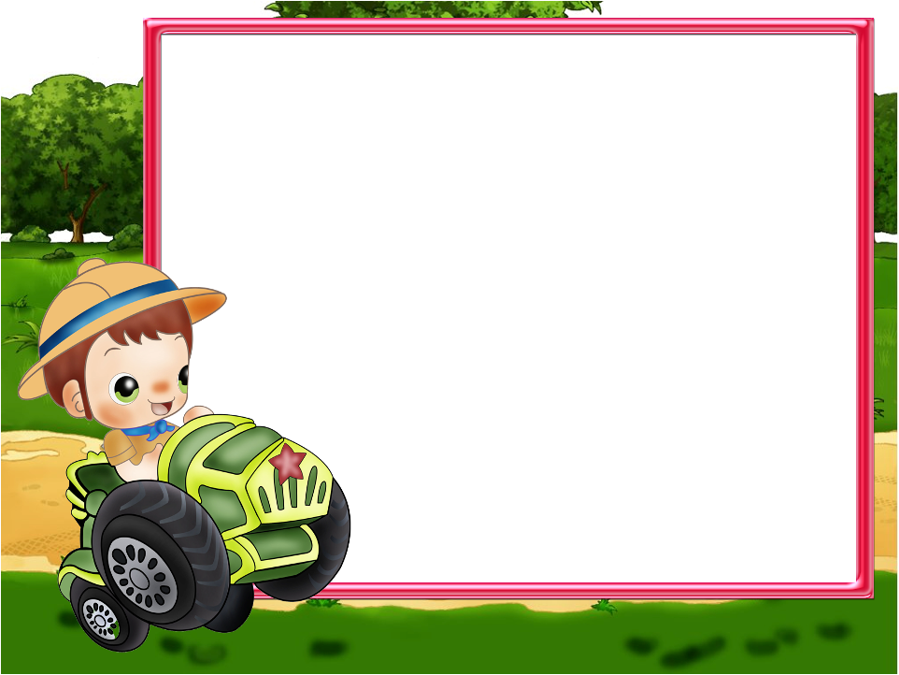
Артикуляционная
разминка
ПРОИЗНОСИМ
ПО РОЛЯМ

Slide 2
— Чей нос?
— Макеев.
— Куда едешь?
— В Киев.
— Что везешь?
— Рожь.
— Что возьмешь?
— Грош.
— Что купишь?
— Калач.
— С кем съешь?
— Один.
— Не ешь один!
— He ешь один!

